Slide 1
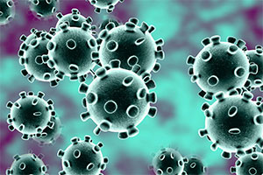
Korona virus
Korona virus pripada grupi virusa koji uzrokuju bolest u rasponu od blage prehlade (koje su najčešće) do teškog akutnog respiratornog sindroma (SARS). Prvi put su izolovani 1962. godine i od tada do danas su dokazani kao prouzrokovači oboljenja kod sisara i ptica. Postoje korona virusi koji uzrokuju oboljenje samo kod životinja. Infekcije korona virusima su česte u ljudskoj populaciji. Procenjuje se da virusi iz ove grupe prouzrokuju oko polovine svih respiratornih infekcija kod čoveka.

Slide 2
Kako se prenosi korona virus?
Korona virus se, kao i druge kapljične virusne infekcije, prenosi vazduhom sa osobe na osobu kašljanjem i kijanjem.
Može da se prenese i dodirom rukovanje ili grljenjem.
I dalje nije sasvim jasno koliko dana može da preživi na površinama ali pretpostavlja se par dana zbog čega je i higijena površina jako bitna.
Kada se javljaju prvi simptomi korona virusa?
Prvi simptomi infekcije korona virusom mogu da se jave u periodu od dva dana do dve nedelje od trenutka izloženosti.
Iz tog razloga je period izolacije putnika iz ugroženih područja oko dve nedelje.

Slide 3
Koje simptome izaziva korona virus?
Korona virus najčešće daje ove simptome:
a) visoka temperatura,
b) suv kašalj,
c) otežano disanje i kratak dah.
Može dati i simptome kao što su bolovi u mišićima, malaksalost, glavobolja, produktivni kašalj sa iskašljavanjem, dijareja, ali i curenje iz nosa (redje).
Ovaj virus ima afinitet prema donjim respiratornim putevima, tj prema bronhijama i plućima, pa sam tim može da prouzrokuje bronhitis i upalu pluća (pneumoniju).
Obično za tri nedelje prođu simptomi.
KARAKTERISTIČNO ZA OVAJ VIRUS JE DA SE RAZVIJA POSTEPENO, ZA RAZLIKU OD GRIPA GDE SE SIMPTOMI POJAVLJUJU NAGLO.

Slide 4
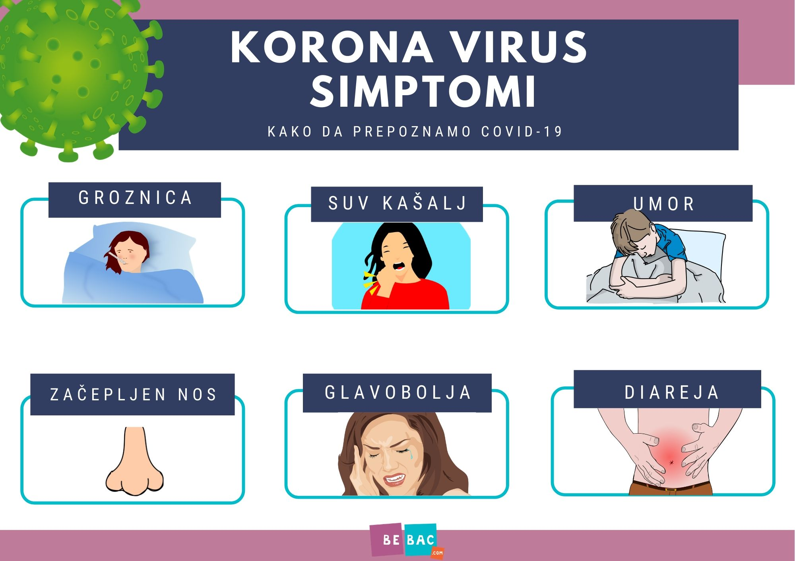

Slide 5
Kako izgleda korona virus kod dece?
Deca takođe mogu da dobiju korona virus ali ako dođe do upale pluća, kod dece se obično razvije blaži oblik pneumonije i pored kašlja i ubrzanog disanja, saturacija (zasićenost krvi kiseonikom) obično nije oštećena.
Deca se i brže oporavljaju, ali se razlog još uvek ne zna.
Posebnu pažnju treba obratiti ako se pojavi pospanost, letargija, konvulzije, ali i agitiranost.
Koje su komplikacije infekcije korona virusom?
Komplikacije infekcije korona virusom su najčešće kod starijih osoba i osoba obolelih od drugih hroničnih bolesti.
One predstavljaju akutni respiratorni distres sindrom gde je samostalno disanje ugroženo, sepsa i septički šok.
Srećom ove komplikacije su retke i ne treba da se paniči.
Da li postoji lek za infekciju izazvnu korona virusom?
Ne, ne postoje specifični lekovi za infekciju korona virusom.
Intenzivno se vrše ispitivanja sa nekim već postojećim antivirusnim lekovima za neke druge viruse, kao i još nekim lekovima koji bi mogli pomoći u izlečenju.
Za sada neki od njih daju obećavajuće rezultate.

Slide 6
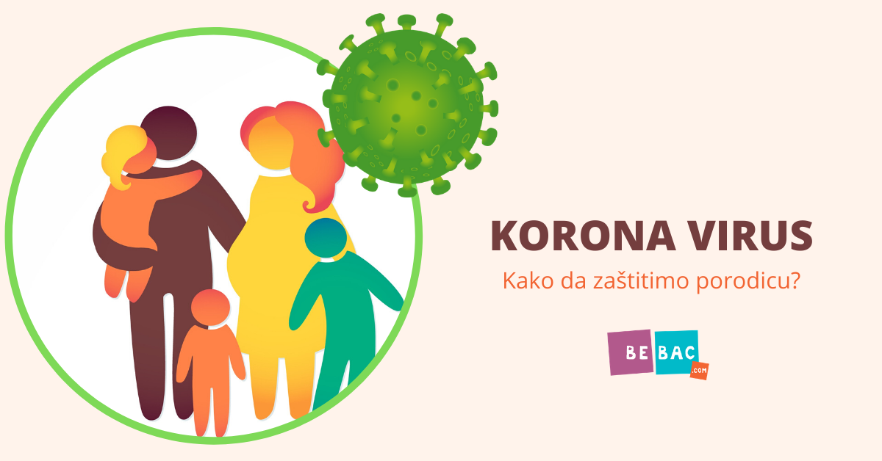

Slide 7
Kako da se zaštitite od korona virusa?
1. Perite ruke sapunom i vodom ili alkoholnim dezificijensima (pre i nakon pripreme hrane i konzumiranja hrane, nakon upotrebe toaleta, nakon dolaska iz spoljne sredine, kad se brinete o bolesnom, kad su ruke vidljivo prljave, nakon kontakta sa životinjama i njihovim izlučevinama),
2. Provetravajte redovno prostorije,
3. Ukoliko idete na mesta gde ima mnogo ljudi ili u bilo koju zdravstvenu ustanovu, nosite masku,
4. Kada kašljete i kijate pokrijte usta nos maramicom ili laktom i nakon toga obavezno operite ruke vodom i sapunom, upozorite i ljude oko sebe na to,
5. Izbegavajte blizak kontakt sa svima koji imaju temperaturu i kašalj, kao i mesta javnih okupljanja i preterane gužve,
6. Ako imate groznicu, kašalj i otežano disanje, javite se lekaru i podelite prethodnu istoriju putovanja sa lekarom,
7. Kada posećujete stočne pijace ili farme u oblastima u kojima trenutno postoji novi korona virus, izbegavajte direktan nezaštićeni kontakt sa živim životinjama i površinama u kontaktu sa životinjama,
8. Konzumiranje sirovih ili podhlađenih životinjskih proizvoda treba izbegavati.
Sa sirovim mesom, mlekom ili organima životinja treba postupati pažljivo, kako bi se izbegla unakrsna kontaminacija nekuvanom hranom.
To podrazumeva redovno pranje i dezinfekciju ruku, pribora, opreme i radnih površina, kao i korišćenje zaštitne opreme.
Meso i jaja moraju biti skuvani.

Slide 8
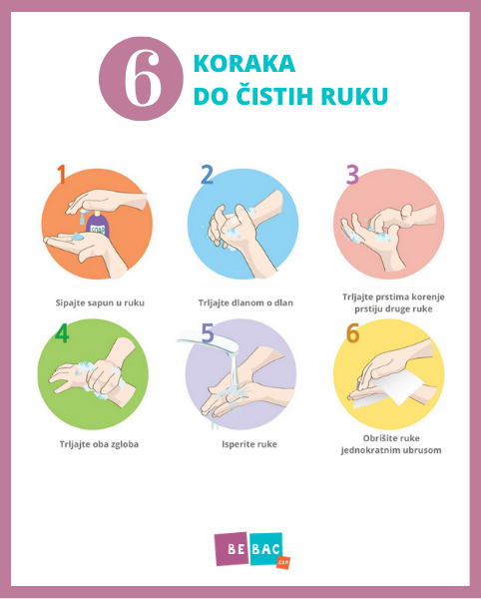

Slide 9
Zdravo se hranite
Zdrava ishrana je temelj izgradnje dobrog imuniteta. Hranite se raznovrsno i koristite namirnice i začine koji imaju antivirusno dejstvo: kokosovo ulje, beli luk, đumbir, origano, zeleni čaj, jabukovo sirće, matičnjak… Jedite puno raznobojnog voća i povrća. Puni su antioksidanasa. Svaka boja pruža različitu antioksidacijsku snagu. Ukoliko vaše dete nije ljubitelj voća i povrća, probajte sa zdravim smutijem, dodavanjem začina u supu, kombinovanjem namirnica sa onim koje dete voli ili kreativnim aranžiranjem namirnica.
Hidrirajte organizam sa puno tečnosti
Redovno hidrirajte organizam ispijanjem obične vode, limunade i čaja. Izbegavajte gazirane i zaslađene napitke.

Slide 10
Provetravajte prostorije
Minimum dva puta u toku dana, a poželjno je i češće provetravajte prostorije u kojoj boravite. Ne zaboravite da isto važi i za vaše radno okruženje.
Izbegavajte dodirivanje lica, nosa, usta i očiju
Dajte sve od sebe da držite prste dalje od lica! Prvi korak je pomaganje deci (i odraslima) da budu pažljivi jer najčešće nesvesno dodirujemo lice, usta, nos i oči. Različite studije su pokazale da lice dodirujemo u proseku 23 - 50 puta na sat. Zato pomozite svojoj deci da primete kada dodiruju lice, kako bi mogli obratiti pažnju da ih ne dodiruju čak i kada niste sa njima.

Slide 11
Redovno perite ruke sapunom i vodom ili koristite dezinficijens na bazi alkohola
Jako je važno da ruke peremo često i pravilno i da to naučimo decu tako da isto postupaju i kada nisu pored nas. U vrtiću ne postoje uslovi u kojima bi vaspitačica sa svakim detetom ponaosob prala ruke. Isto važi i za školu. Učite decu kako da peru ruke i da im to pređe u rutinu.

Slide 12
Kada kašljete i kijate prekrijte usta i nos papirnom maramicom i posle upotrebe odmah je bacite u zatvrorenu kantu za otpadke i operite ruke
Deluje jednostavno ali ukoliko nemamo usađenu tu naviku treba vremena da se usvoji. To posebno važi za decu. Zato učenje započnite što pre. Upotrebljene maramice ne držite po džepovima, krevetu, nadkasni jer na taj način veoma brzo širite zarazu. Jednu maramicu koristite samo jednom.

Slide 13
Koliko god je moguće izbegavajte:
rukovanje, grljenje i ljubljenje (održavajte razmak od barem 1m kod razgovora)
javne skupove i zatvorena mesta u kojima boravi puno ljudi
bliski kontakt s osobama koje imaju simptome infekcije disajnih puteva

